Slide 1


運動增補劑
陳亭亭
31
1

Slide 2
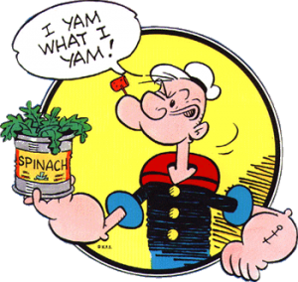
運動增補劑/營養增強劑
(Nutritional ergogenic supplement)
增補劑/增強劑 (ergogenic aids)
  藉由外在的方法影響，以增進運動表現的方法
  機械性 (如鼻貼劑..)
  生理性 (如違規輸血、低氧艙、冷凍艙..)
  心理性 (如放鬆、冥想..)
  藥理性 (如同化性類固醇…)
  營養性 (如肝醣超載、運動營養..)

Slide 3
內容大綱
增補劑的定義與介紹
運動增補劑-運動禁藥風險
運動增補劑-Sports foods
運動增補劑-增進運動表現成分
運動增補劑-維生素與礦物質
運動增補劑-其他

Slide 4
運動增補劑-Sports foods
Sports foods：
  方便可食的 (能量) 營養素型態，提供運動員在不方便或無法食用一般食物時使用
碳水化合物補充
  運動飲料、能量飲料、能量果凍、能量果膠、能量棒…..
蛋白質與胺基酸補充
  酪蛋白、乳清蛋白、大豆蛋白….
液體代餐
  均衡營養配方例如安素、立攝適、代餐粉…

Slide 5
運動增補劑/營養增強劑
(Nutritional ergogenic supplement)
運動員使用膳食增補劑的原因
  達到能量和巨量營養素的需求量
  改善微量營養素不足的狀態
  增加運動表現
  為了負荷高強度的訓練 (抗疲勞)
  改變身體組成 (增肌、減脂)
  激勵、提神
  減緩肌肉疼痛、盡快從傷害中恢復
2018 IOC consensus statement :
dietary supplements and high-performance athlete
Notes:
2018年國際奧林匹克委員會 (I)C)提出一份關於”膳食補充劑與精英運動員 “的共識聲明:

Slide 6
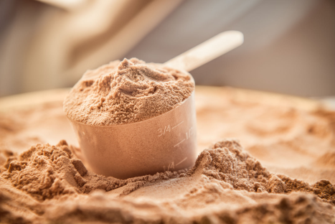
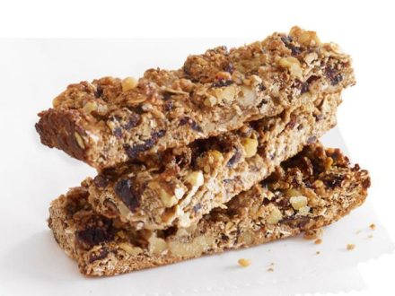
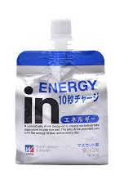
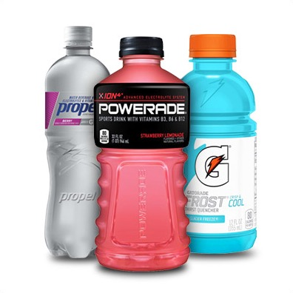
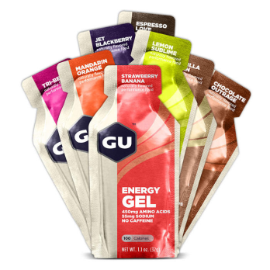
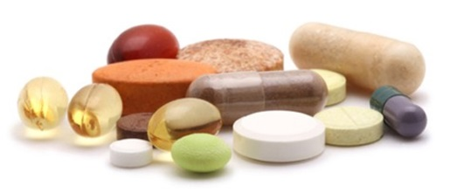
運動增補劑-Sports foods
Powder (粉狀)
Bar (條狀)
Liquid (液態)
Gel (果膠)
Jelly (果凍)
Capsule (膠囊)
Tablet (錠劑)

Slide 7
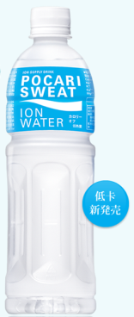
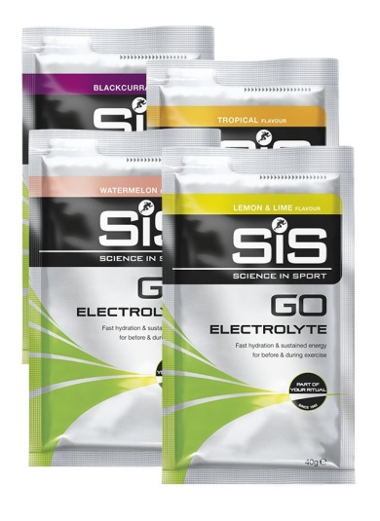
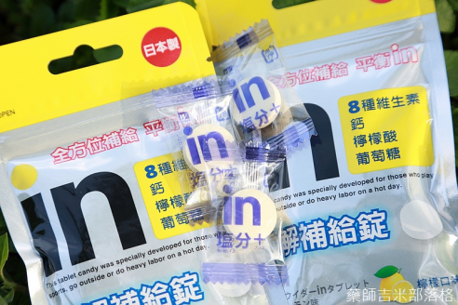
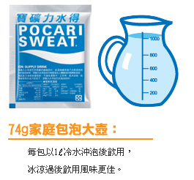
運動增補劑-Sports foods
Sports foods：
  方便可食的 (能量) 營養素型態，提供運動員在不方便或無法食用一般食物時使用
電解質補充
  運動飲料、電解質粉、電解質錠…

Slide 8
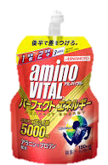
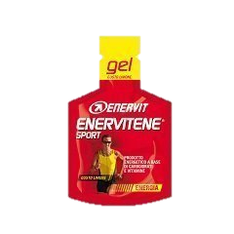
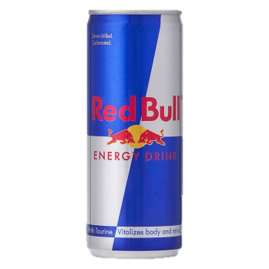
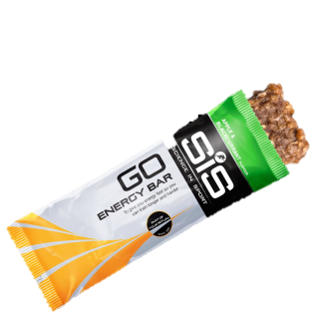
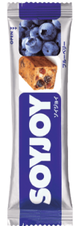
運動增補劑-Sports foods
碳水化合物補充
  運動飲料、能量飲料、能量果膠、能量果凍、能量棒…
醣類
電解質
醣類
咖啡因
牛磺酸..
醣類
BCAA
71Kcal
醣類
胺基酸
174Kcal
醣類
蛋白質
脂肪(2g)
134Kcal
醣類
蛋白質
脂肪
136Kcal

Slide 9
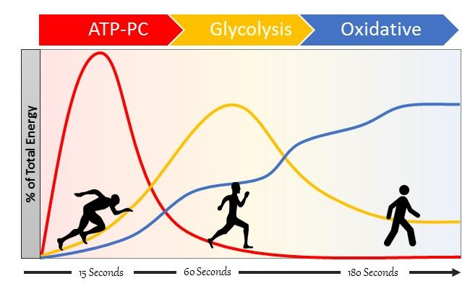
運動增補劑-Sports foods
http://ww17.friendsfitnessfreedom.com/energy-systems-fuel-workout-atp-glycolytic-oxidative-pathways/

Slide 10
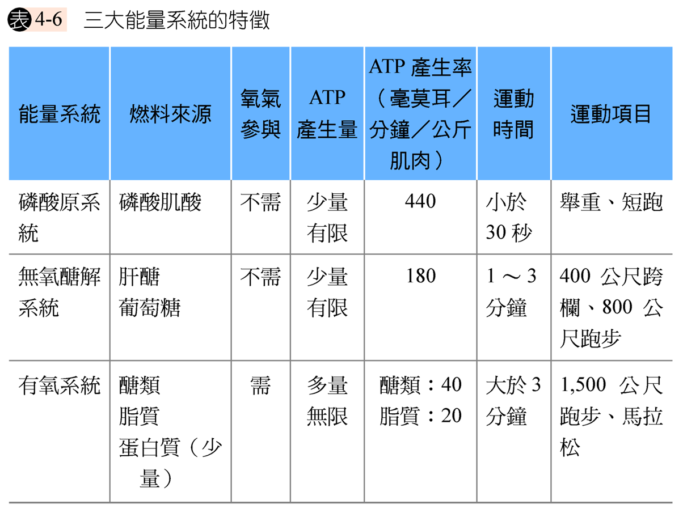
運動增補劑-Sports foods

Slide 11

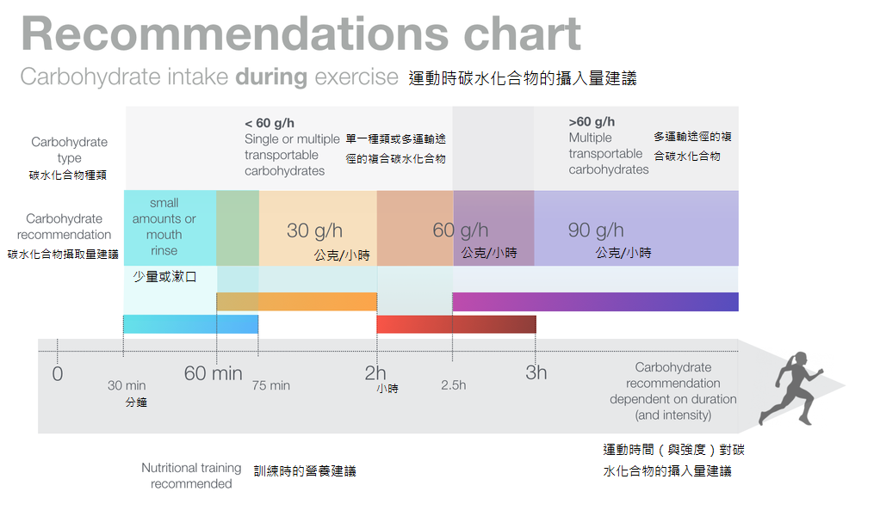

Slide 12
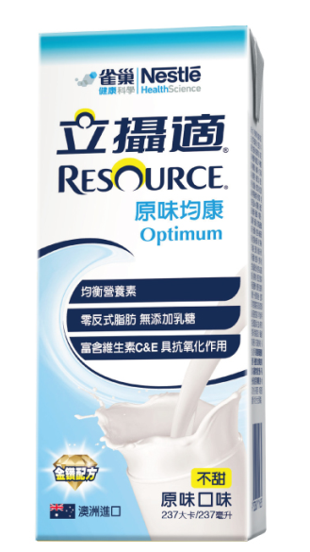
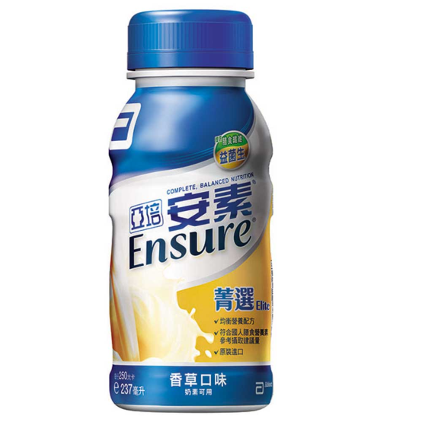
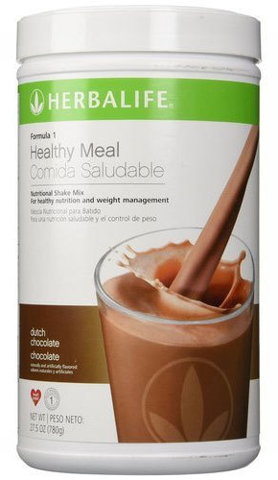
運動增補劑-Sports foods
液體代餐
  提供人體所需蛋白質、醣類、脂肪、維生素、礦物質等
  增重、高負荷訓練、忙碌、旅行時…..
  均衡營養配方例如安素、立攝適、代餐粉…

Slide 13
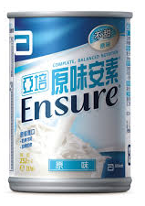
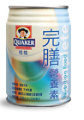
2018年衛福部健康飲食指南
 | 衛服部 建議每日熱量來源比例 | 亞培安素 熱量來源 比例 | 雀巢立攝適 熱量來源 比例 | 桂格完膳 熱量來源 比例
醣類 | 50%~60% | 53.0% | 54.0% | 66.1%
蛋白質 | 10%~ 20% | 16.7% | 14.0% | 14.9%
脂肪 | 20%~30% | 30.4% | 32.2% | 22.3%

